Slide 1
东方神韵——古典服饰中的美学元素
披罗衣之璀粲兮，珥瑶碧之华琚。
戴金翠之首饰，缀明珠以耀躯。
践远游之文履，曳雾绡之轻裾。
——曹植《洛神赋》
刘金星

Slide 2
中国有服章之美，谓之华，有礼仪之大，故称夏。——《左传注疏》
盖中国之所以为中国者，以有礼义之风，衣冠文物之美也。——《明实录·武宗实录》
Notes:
黄帝、尧、舜，垂衣裳而天下治，盖取诸乾、坤。——《周易》《易经`系辞（下）》表彰黄帝、尧、舜功绩的第一句话，就是赞赏他们“黄帝尧舜垂衣裳而天下治，盖取诸乾坤”。
“垂衣裳”之后两千年，又有周公制礼作乐发生。服饰制度及礼乐制度先后确立，以这两个事件为标志，宣示华夏族文明时代及族群个性之到来，也因此成为汉服的起点。
“盖取诸乾坤”一语表明，华夏服饰超出了仅仅遮羞御寒的实用性，还体现先民的世界观、以及在此基础上衍生出的政治哲学。乾上，坤下，如同上衣下裳。由乾坤，我们很自然地联想到阴阳、天地、男女、父子、君臣等概念。上衣下裳之制，正用以暗喻先民对世界秩序的理解——君臣、领袖、官吏（谐音冠履）等，都属于衣裳。一君二臣（一个裤腰，两只裤筒）；一领二袖；一官（冠）二吏（履）——以衣裳产生的先后顺序，以及各部位的名称，设置职务治理天下，才是《易》的本意。
所以垂衣而治的大致意思就是只要合乎宇宙世界的秩序，并在人世复制这种秩序，天人合一，就可以无为而治了。

Slide 3
唐代美学思潮
夫百物朝夕所见者，人皆不注视也，及睹其异者，则共观而言之…… 若皆与世沉浮，不自树立，绝不为当时所怪， 亦必无后世之传也……若圣人之道，不用文则已，用则必尚其能者，能者非他， 能自树立，不因循者是也。有文字来，谁不为文，然其存于今者，必其能者也。 顾常以此为说耳。——韩愈
创新精神的时代折光
Notes:
早晚都能看到的各种东西，谁也不会去关注它，当看到那些异乎寻常的东西，人们就会一起观赏谈论。文章难道和这不同吗？汉朝人没有不会写文章的，但也只有司马相如、太史公、刘向、扬雄文章做得最好，那么可以说，下的功夫深的，名声就传得远。如果都顺从世俗随波逐流，没有建立起自己的见解，即使不被当代的人责怪，也一定不会流传到后世。您家中的各种物品，都是日常离不了要使用的，但其中你所珍爱的，肯定不是寻常的东西。那么君子做文章的道理，难道和这有什么不同吗?现在的那些要写文章的晚辈后生们，能够深入探求努力获取，以古代圣贤的做法为法则，虽然说不一定人人都要这样做，一定要像司马相如、太史公、刘向、扬雄那样的人才出现，必定是出自这样做的人，绝不是出自按部就班的人。至于圣君治国之道，不用文士也就罢了，要是重用文士，一定会看中那些有真正才能的人，这种才能不是别的，就是能够提出自己的独特见解，不因循他人说法的人啊。自从出现文字以来，谁不写文章呢？但是能够保存到现在的，一定是能提出独到见解的啊。所以我经常把这个道理讲给别人。

Slide 4
唐代女性服饰
款式众多
色调艳丽
装饰创新

Slide 5
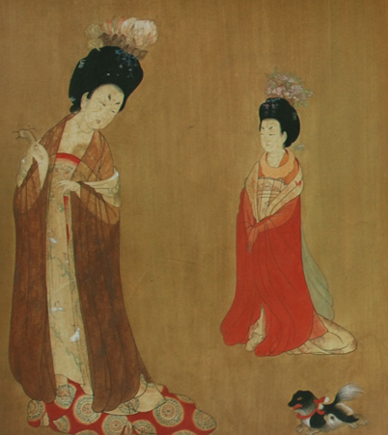
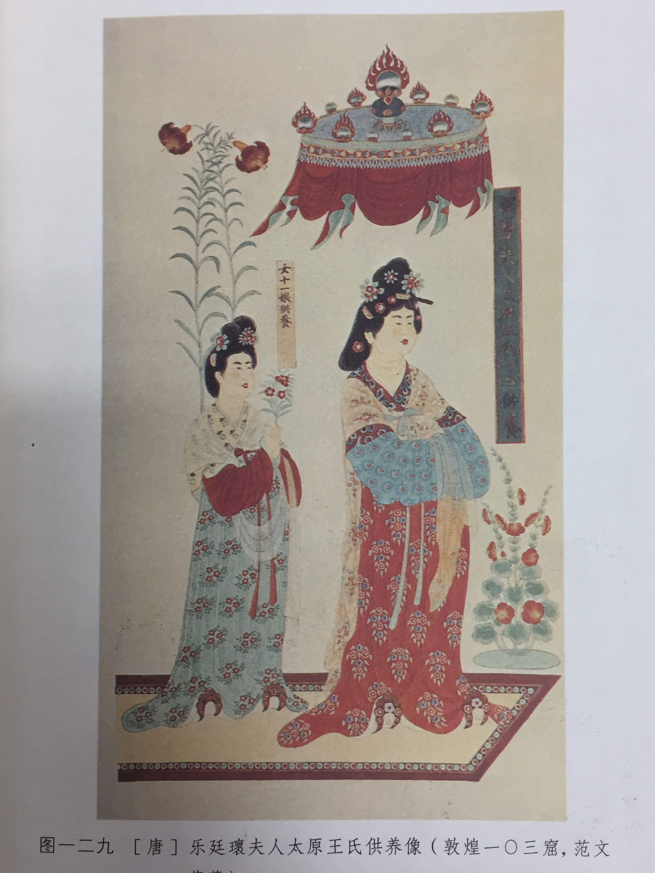
1.款式众多· 裙据曳地
裙拖六幅湘江水。—— 李群玉
坐时衣带萦纤草，行即裙裾扫落梅。——孟浩然

Slide 6
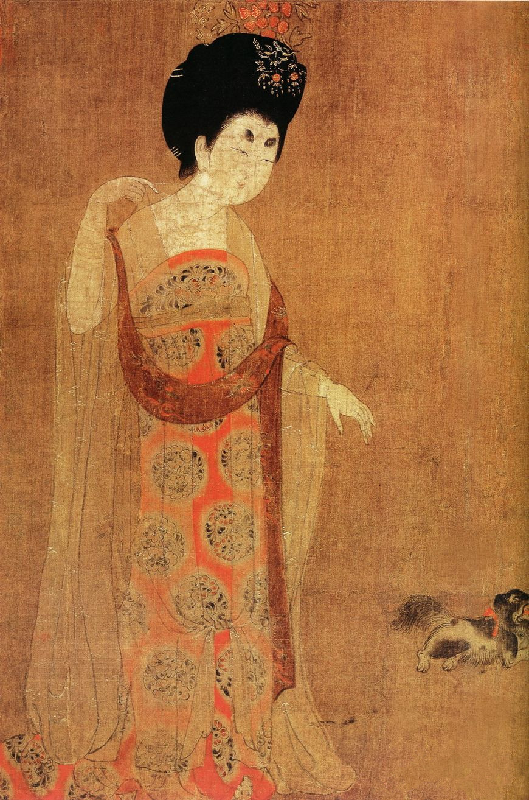
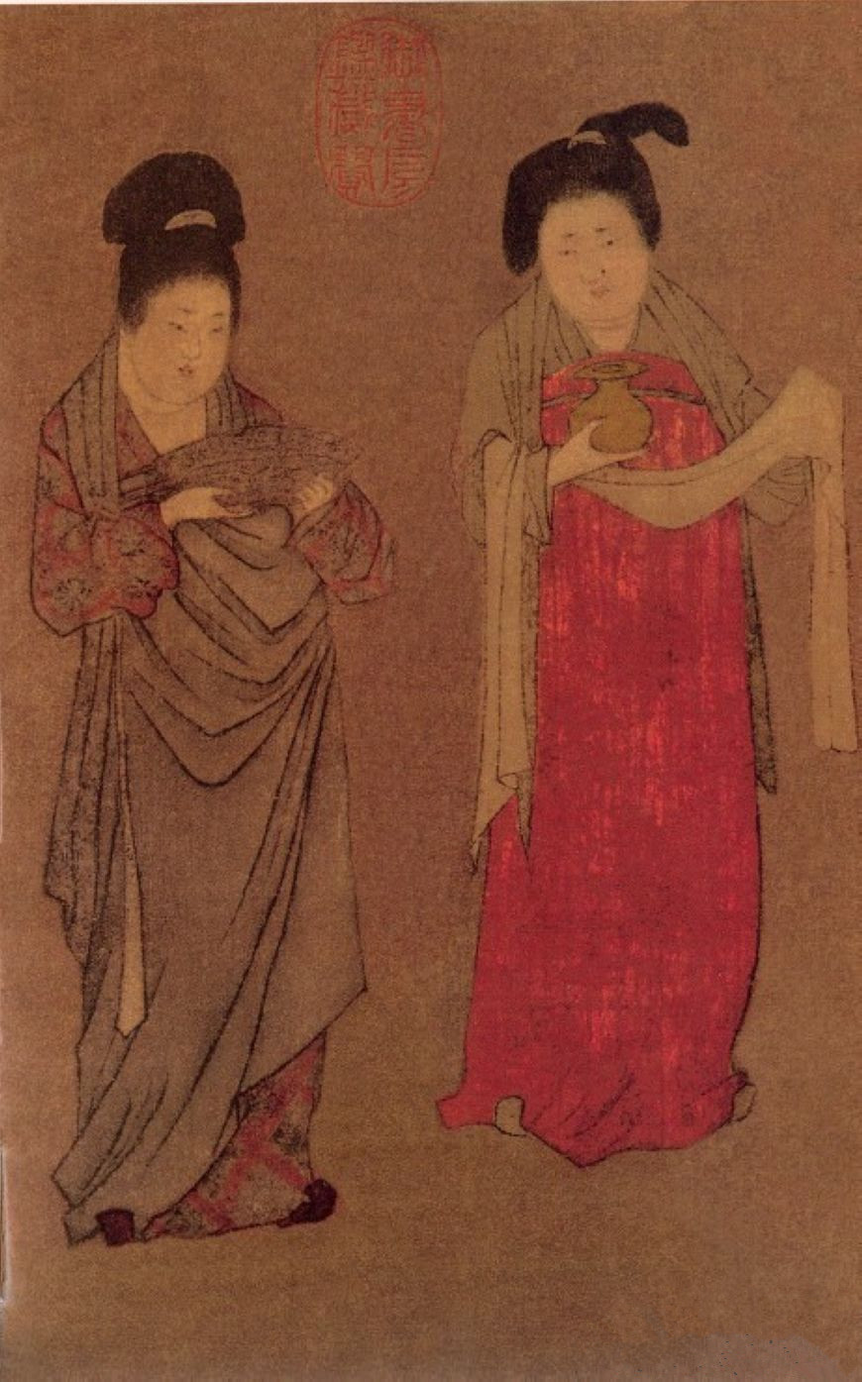
高腰袒胸

Slide 7
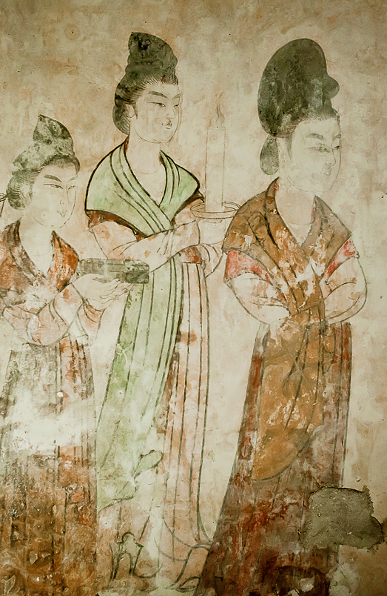
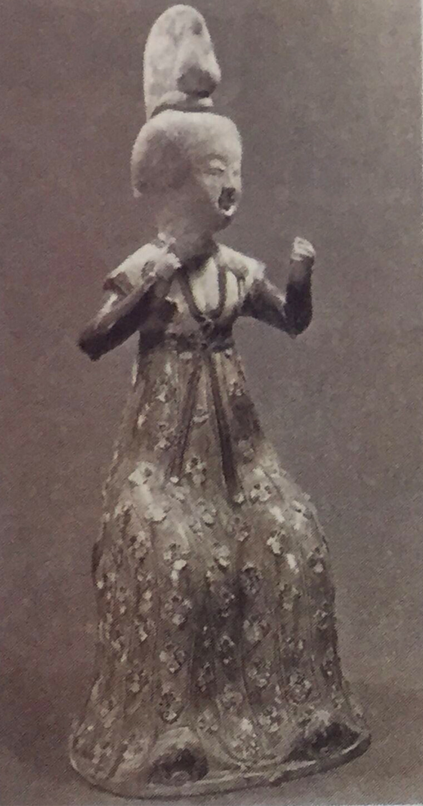
半臂与披帛
唐永泰公主墓壁画
西安王家村出土的唐三彩女俑
Notes:
唐永泰公主墓壁画
西安王家村出土的唐三彩女俑

Slide 9
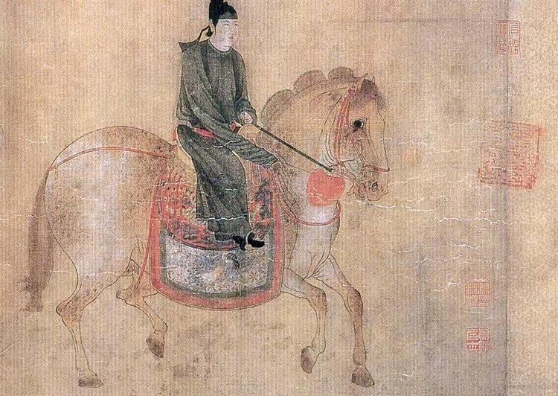
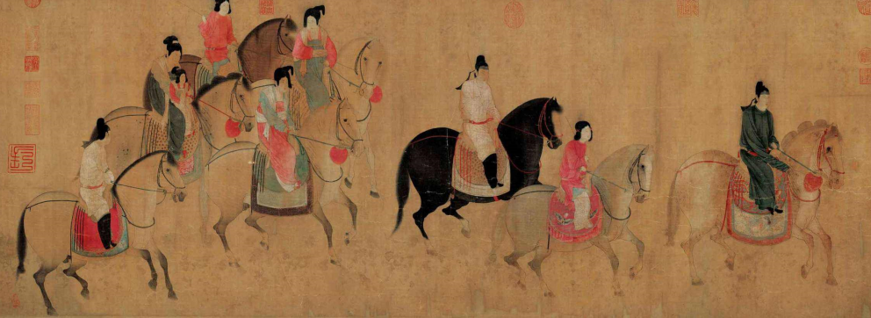
女着男装

Slide 10
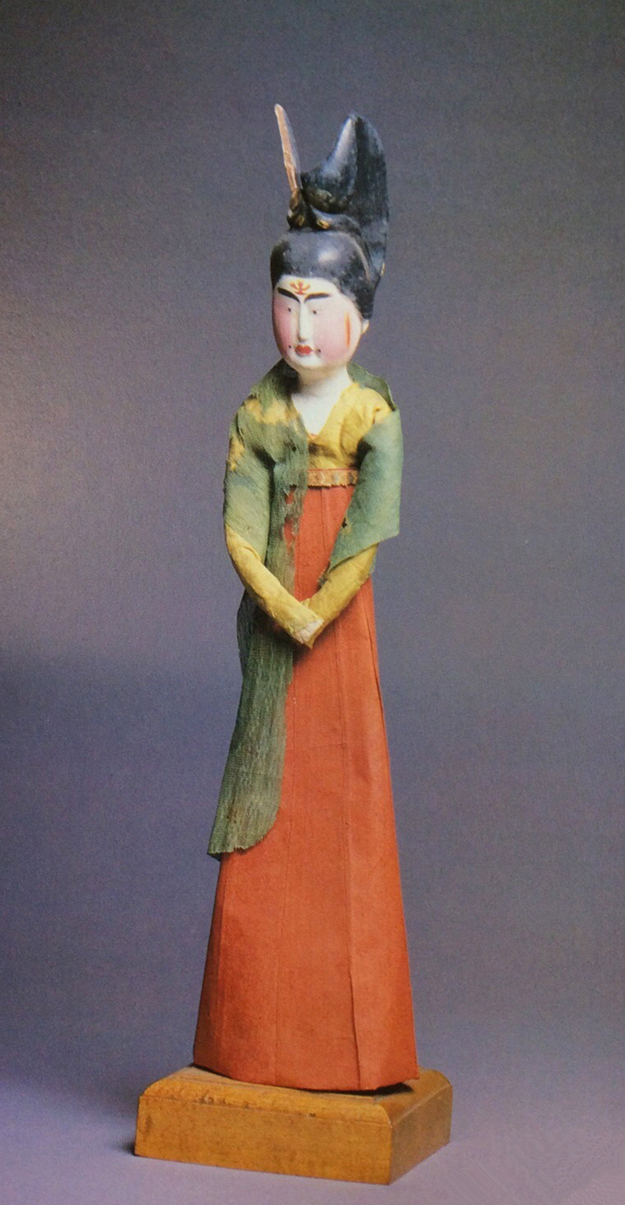
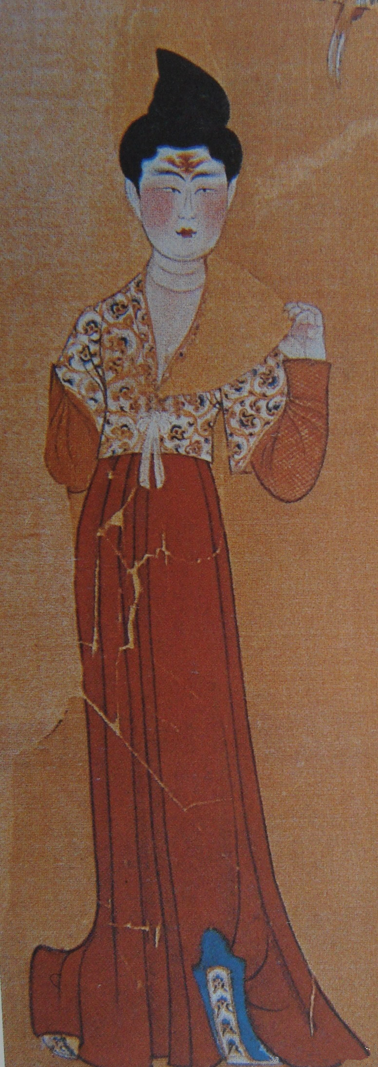
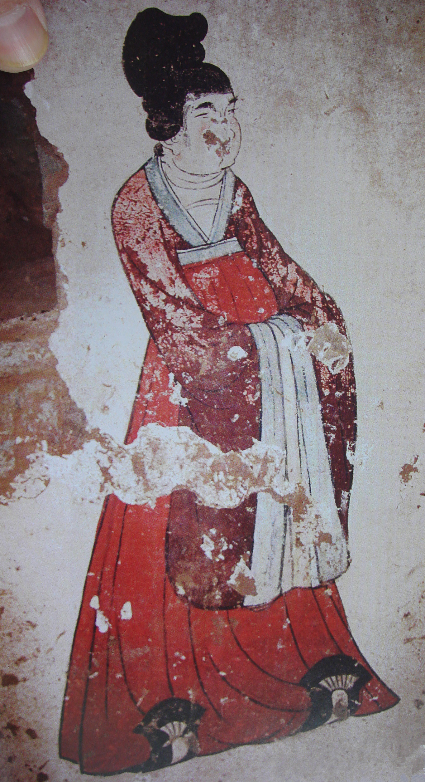
2.色调绚丽·红裙
花砖曾立摘花人，窣破罗裙红似火——元稹
越女红裙湿，燕姬翠黛愁。——杜甫
红粉青蛾映楚云，桃花马上石榴裙。——张谓
不信比来长下泪，开箱验取石榴裙。——武则天眉黛夺将萱草色，红裙妒杀石榴花。——万楚

Slide 11
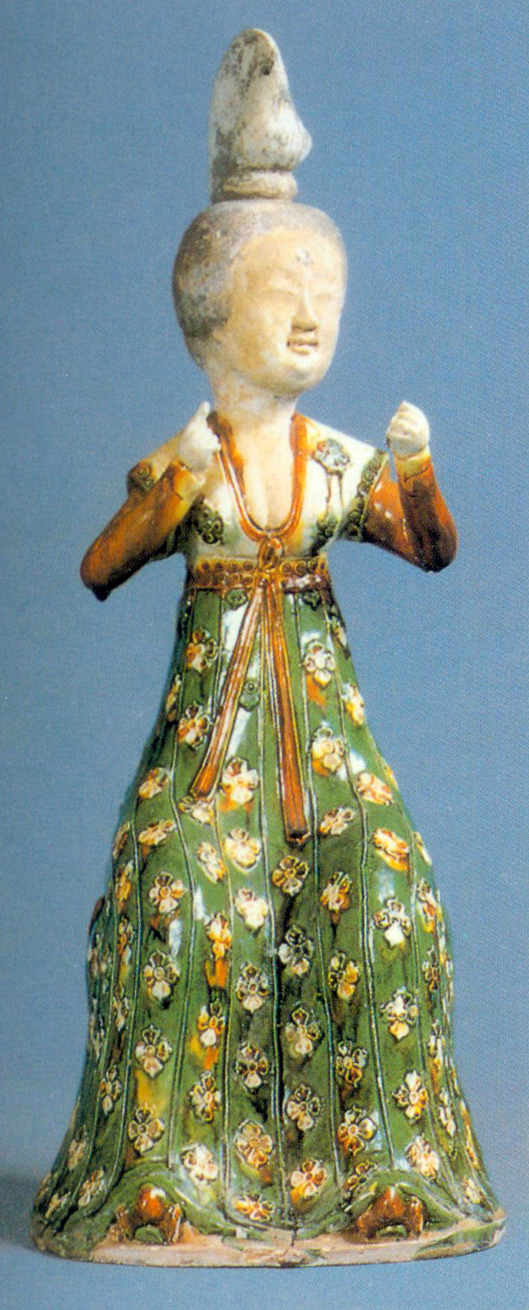
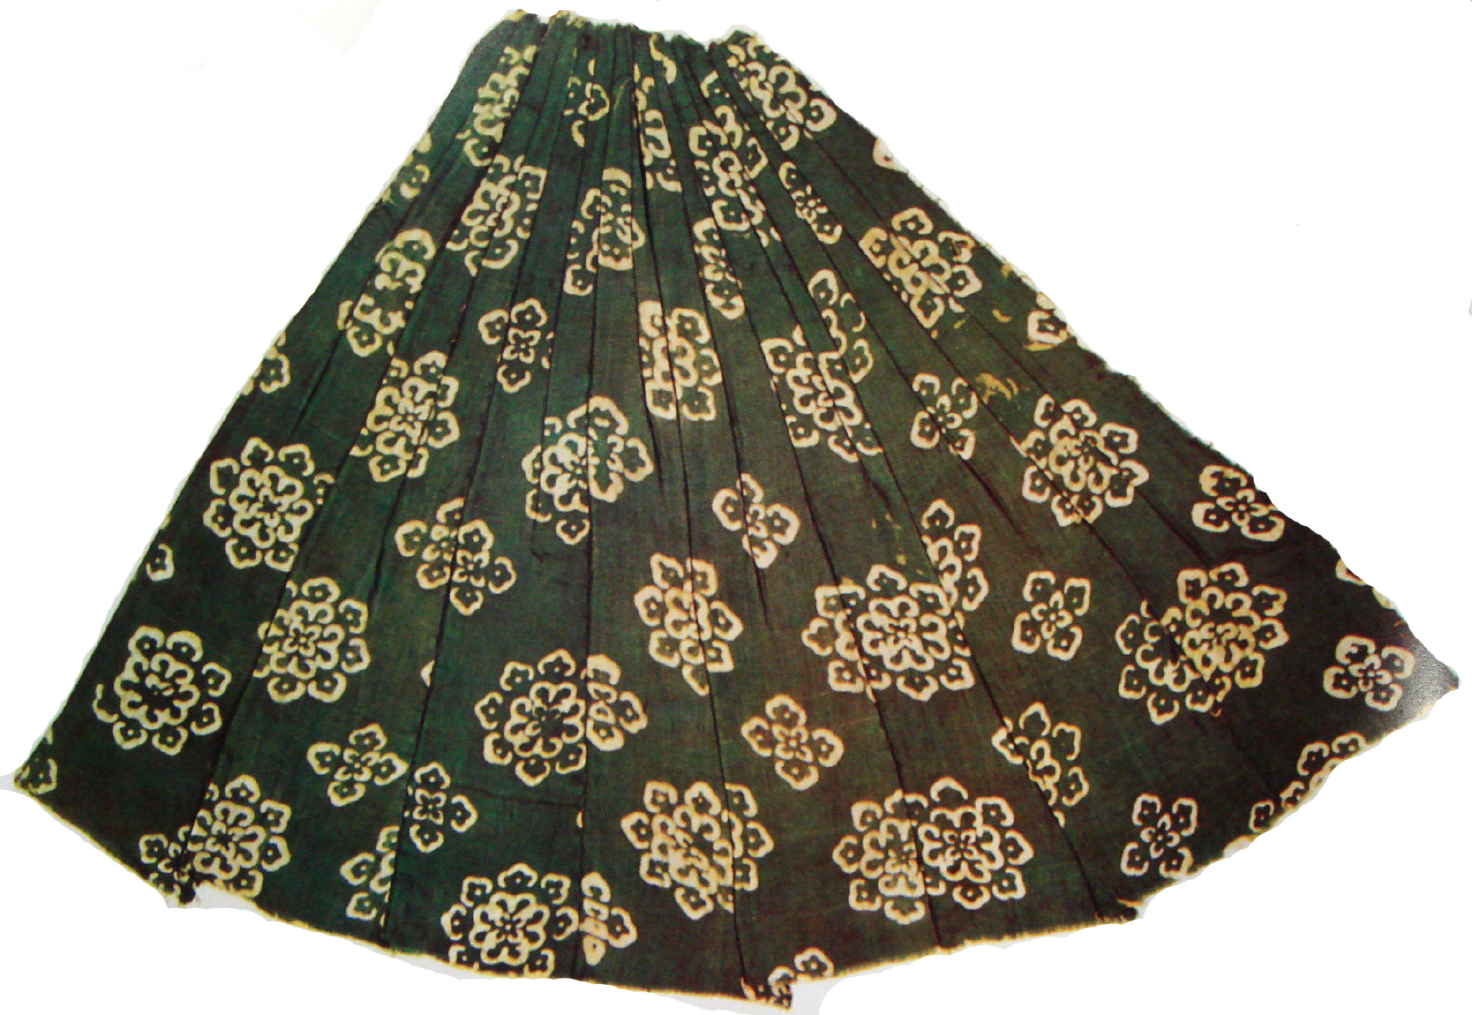
碧裙（翠裙）
最似孀闺少年妇，白妆素袖碧纱裙。——白居易
莫似湘妃泪，斑斑点翠裙。——卢仝
宝钿香蛾翡翠裙，装成掩泣欲行云。——戎昱

Slide 12
3.装饰创新
百鸟毛裙
“安乐公主使尚方合百鸟毛织二裙，正视为一色，傍视为一色，日中为一色，影中为一色，而百鸟之状皆见。”——《新唐书·五行志》

Slide 13
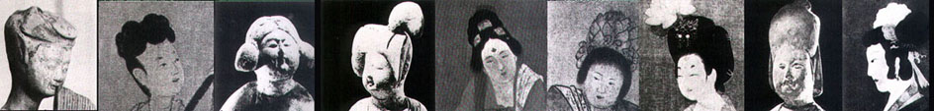
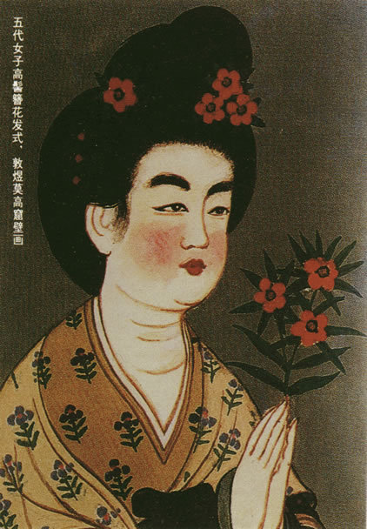
发饰 ①鬟 ②髻
半翻髻、云髻、盘桓髻、惊鹄髻、倭堕髻、双环望仙髻、乌蛮髻、回鹘髻等数十种

Slide 14
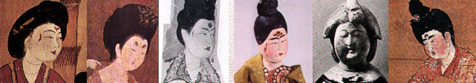
面饰 浓艳、大胆、奢华、标新立异
“贵妃每至夏日，常衣轻绡，使侍儿交扇鼓风，犹不解其热，每有汗出，红腻而多香，或拭之于巾帕之上，其色如桃红也。”（《开元天宝遗事》）
舞来汗湿罗衣徹，楼上人扶下玉梯。归到院中重洗面，金盆水里泼红泥。——王建

Slide 15
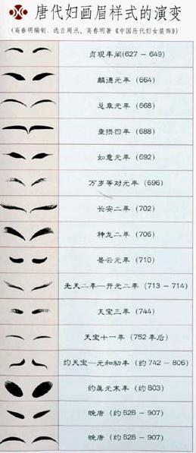
画眉

Slide 16
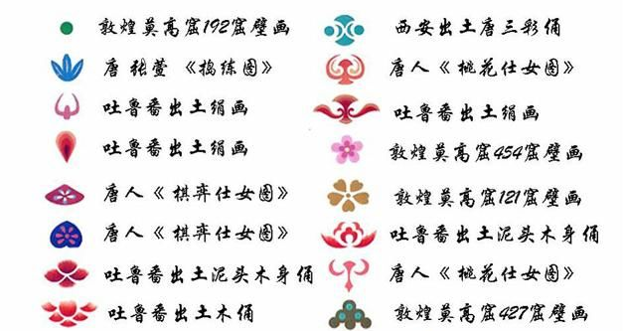
花钿
脸上金霞钿，眉间翠钿深。——温庭筠

Slide 17
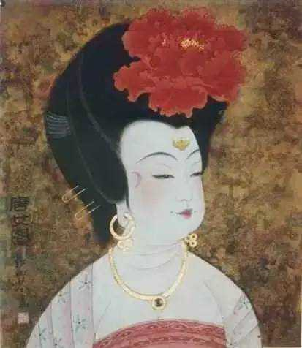
额黄
以黄物涂面如金，谓之佛妆。
何处拂胸资粉蝶，几时额黄籍蜂黄。——李商隐
云髻几迷芳草蝶，额黄无限夕阳山。——温庭筠

Slide 18
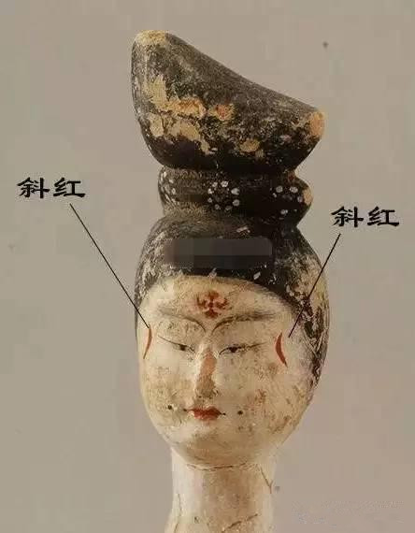
斜红
Notes:
国家人文历史 公众号

Slide 19
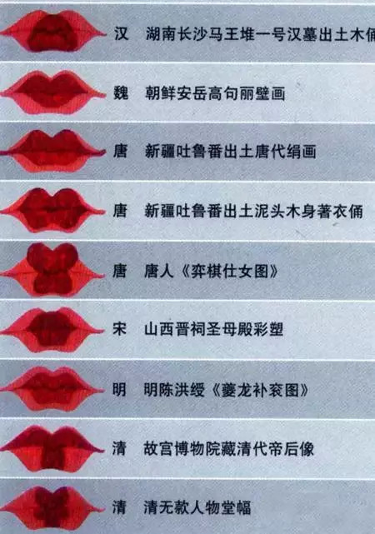
点唇
“（ 唐 ）僖昭时，都倡家竞事妆唇。女性以此分妍与否。其点注之工，名字差繁。其略有胭脂晕品、石榴娇、大红春、小红春、嫩吴香、半边娇、万金红、圣檀心、露珠儿、内家圆、天宫巧、洛儿殷、淡红心、腥腥晕、小朱龙、格双唐、眉花奴样子”——宋·陶穀《清异录》

Slide 20
胡妆 时世妆
时世妆，时世妆，出自城中传四方。
时世流行无远近，腮不施朱面无粉。
乌膏注唇唇似泥，双眉画作八字低。
妍媸黑白失本态，妆成尽似含悲啼。
圆鬟无鬓堆髻样，斜红不晕赭面状。
昔闻被发伊川中，辛有见之知有戎。
元和妆梳君记取，髻堆面赭非华风。
——白居易

Slide 21
总结
唐代女性时尚的主要潮流是：由遮蔽而趋暴露(样式)，由简单而趋复杂(花纹、妆饰)，由简朴而趋奢华(服装风格)，由清秀而趋丰腴(身材和体型)。
生活在封建社会思想解放巅峰阶段的唐代女性，她们以极大的胆略和气魄，求新求异，追求着前人不敢问津的美学领域。

